Slide 1
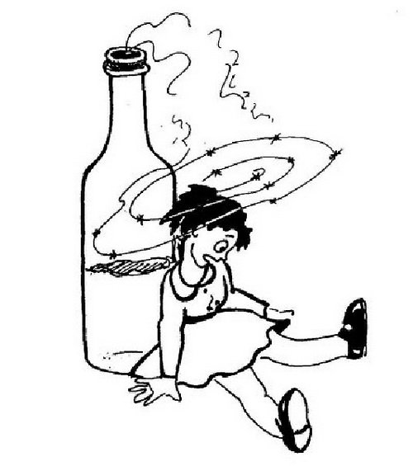
Работа ученицей 10 класса здыбель надежды
ВЛИЯНИЕ АЛКОГОЛЯ НА ОРГАНИЗМ ЧЕЛОВЕКА

Slide 2
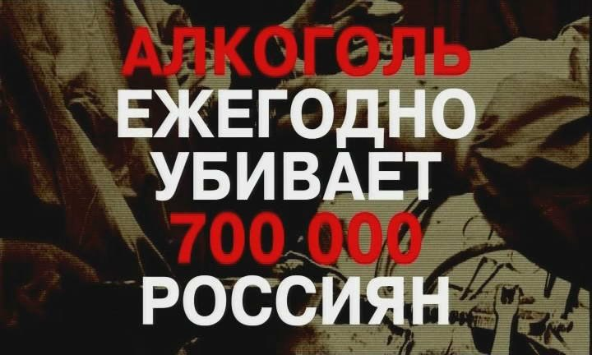
АЛКОГОЛЬ
Похититель рассудка-так алкоголь именуют с давних времен . Об опьяняющих свойствах спиртных напитков люди узнали не менее чем за 8000 лет до н.э. – с появлением керамической посуды , давшей возможность изготовления алкогольных напитков из меда , плодовых соков и дикорастущего винограда . Возможно виноделие возникло еще до начала культурного землевладения .Так , известный путешественник Н.Н. Миклухо-Маклай наблюдал папуасов Новой Гвинеи , не умевших еще добывать огонь , но уже знавших приемы приготовления хмельных напитков.

Slide 3
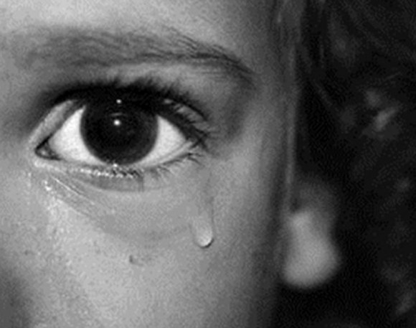
Акоголь - это яд! Он уничтожает все живое , он убивает надежды и мечты о прекрасном будущем

Slide 4
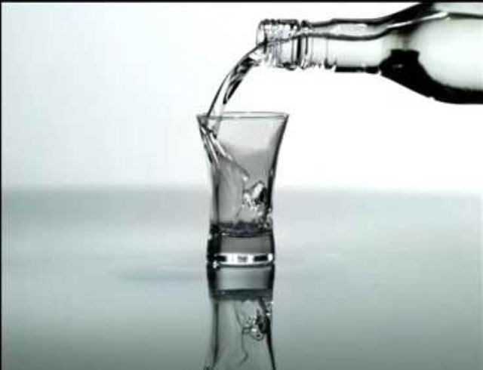
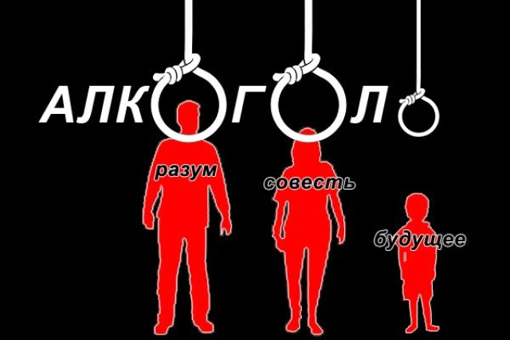
Что же такое алкоголизм?!
Алкоголизм , по определению – заболевание , вызываемое синтетическим употреблением спиртных напитков , характеризующееся влечением к ним , приводящие к психическим и физическим расстройствам и нарушающее социальные отношения лица , страдающие этим заболеванием.

Slide 7
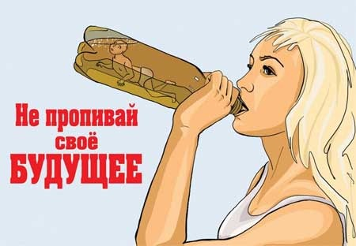
Общая статистика алкоголизма в России
По последним данным Роспотребнадзора, количество алкоголиков в России превысило отметку в 5 000 000 человек или 3.4 % от всего населения. На учете стоит всего 1.7% больных алкоголизмом. Алкоголизм стал причиной смерти 1/3 всех мужчин и 15 % женщин. Если перевести в цифры то от алкоголя умирает приблизительно 500 000 человек в год. Шокирующие данные! Столько людей не умирает от войн, эпидемий и стихийных бедствий даже если сложить все вместе. С злоупотребление алкоголя в России напрямую или косвенно связано: 62.1% самоубийств, 72.2% убийств, 60% смертей от панкреатита, 67.7% от цирроза и 23.3% от сердечно-сосудистых заболеваний. Ежегодно регистрируют более 40 тысяч случаев отравления некачественным алкоголем, в том числе и смертельных.

Slide 8
Алкоголь повышает риск смерти
15-20% людей , замешанных в дорожно-транспортных происшествиях со смертельным исходом , перед этим употребляли алкогольные напитки.
20-40% погибших в результате несчастного случая были в состоянии алкогольного опьянения.
Более 60% всех насильственных преступлений , применений силы , убийство , нанесение телесных повреждений , изнасилование , совершается под воздейсвием алкоголя.

Slide 9
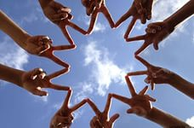
Не умеешь общаться?
Учись дружить по-настоящему . Будь честным , искренним , уважай других.

Slide 10
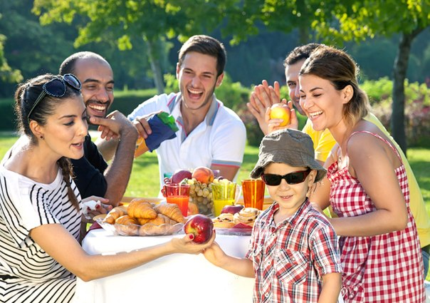
Стресс?
Будь творческим и расслабляйся в хорошей компании!

Slide 11
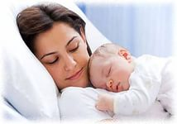
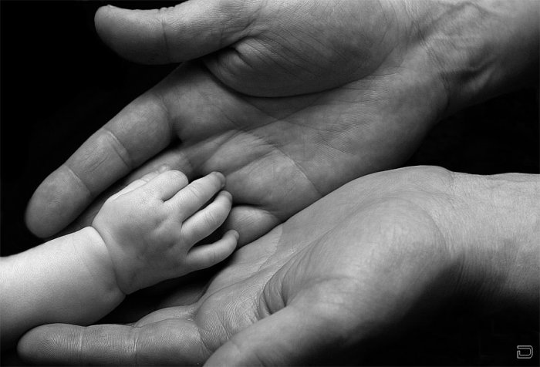
Пить или отказаться – это выбор каждого , но прежде чем его сделать , подумай . Нужно ли тебе это ! За несколько часов веселья ты , после , можешь расплачиваться всю жизнь… не забирай эту жизнь у себя и своих детей – задумайся..

